Slide 1



Parcours Data Scientist
Projet 5 :
Segmentation des clients

Slide 2
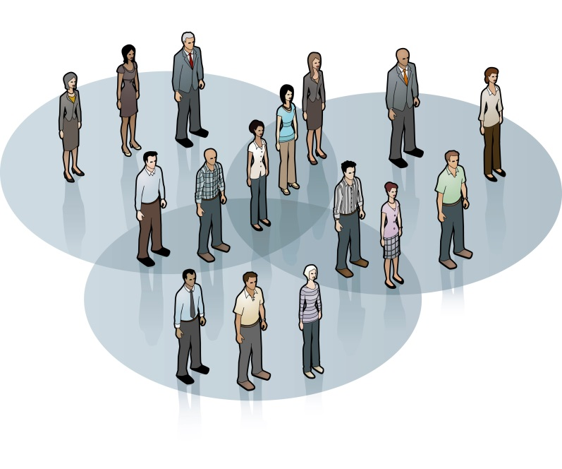
Sommaire
Présentation et Objectifs
Nettoyage / Exploration
Clustering des Clients
Interprétation des Clusters
Classification
API
Pistes d’évolutions
Conclusion

Slide 3
Présentation et Objectifs
Dataset issue d’un magasin
Clients (ID + pays)
Articles achetés et qté
Date d’achat
Numéro de facture
Objectif
Segmenter la clientèle par comportement
Prédire au plus tôt dans quel groupe sera une personne

Slide 4
Nettoyage et Exploration
Achat annulés
Nouvelle features
Gardé pour la fin
Suppression des achats faits puis annulés
Explication des outliers
Cas 1 :
Achat Objet A – qte N
Annulation Objet A – qte M
avec (M < N)
Difficile à gérer
InvoiceNo achat manquant
Cas 2 :
Achat Objet A – qte N
Annulation Objet A – qte N
Tentative de suppression

Slide 5
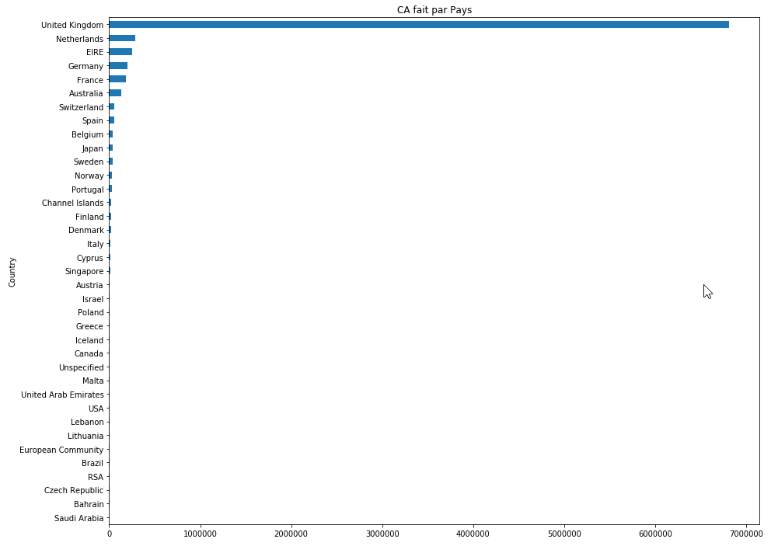
Nettoyage et Exploration
Pays d’origine
11 % des clients sont étrangers
18 % du CA
A conserver
Labélisation par
Classement

Slide 6
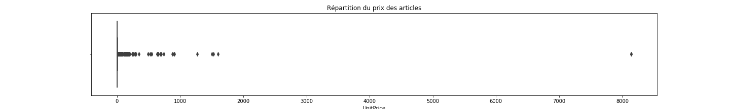
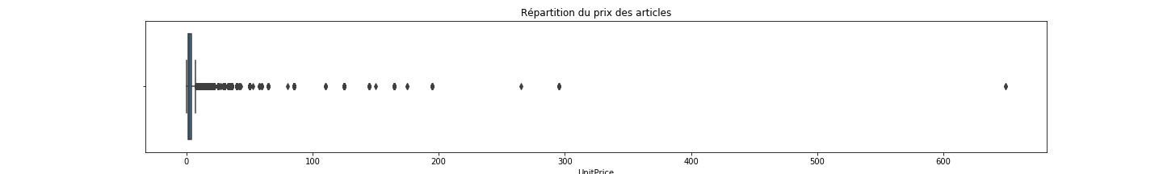
Nettoyage et Exploration
Quantity & Prix Unitaire
Boxplot et exploration des outliers
Peu de vrais outliers (certains articles chers ou grosse qté)

Slide 7
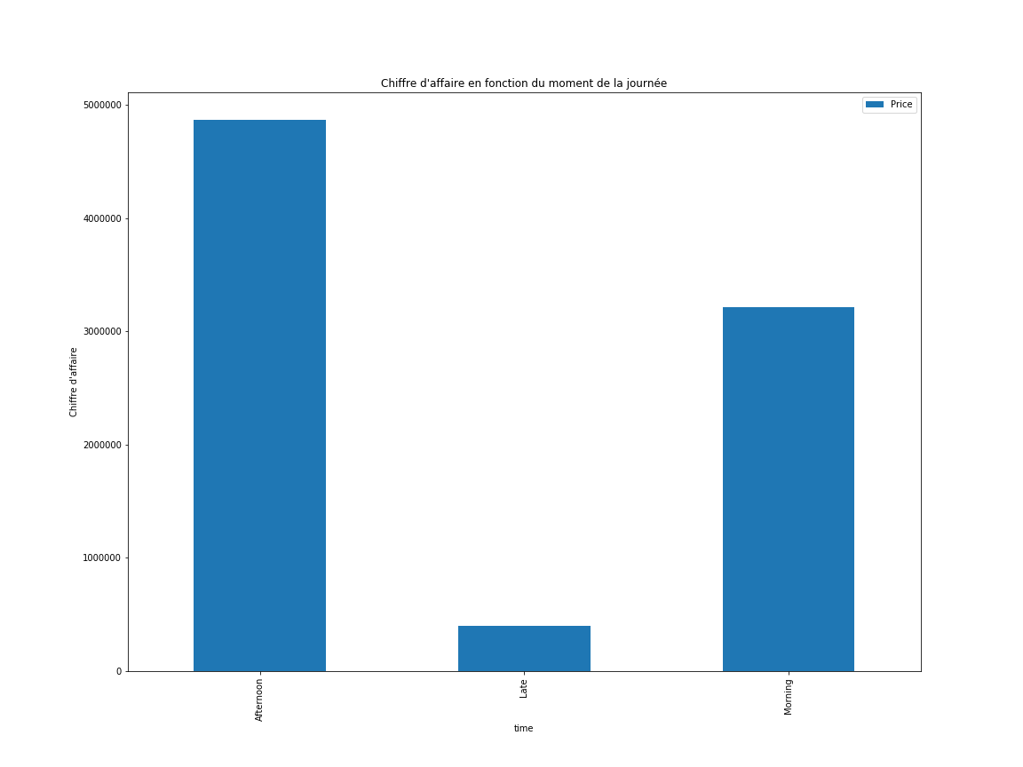
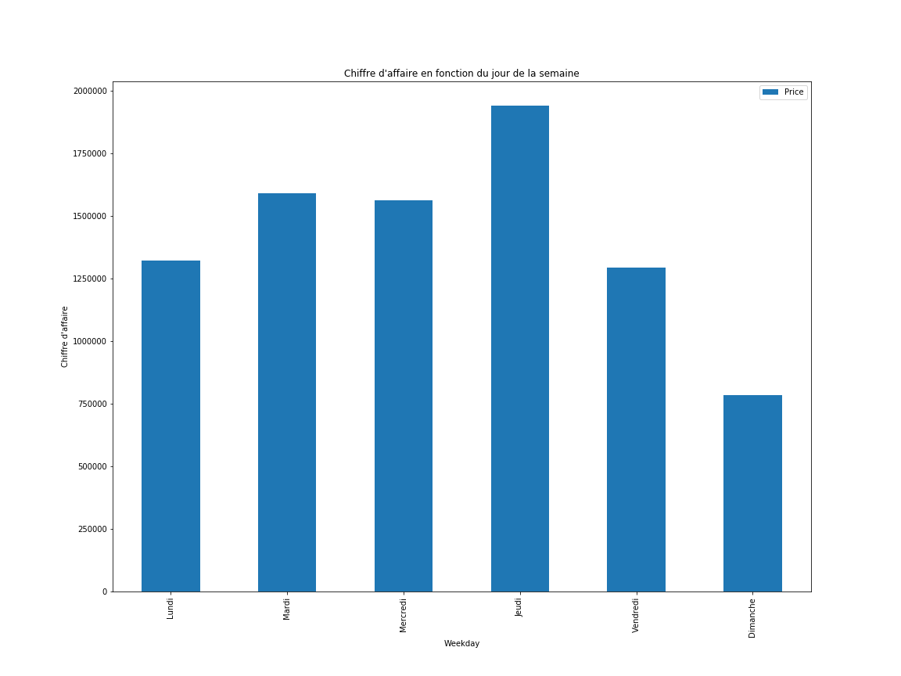
Nettoyage et Exploration
Date
Découpage
jour de la semaine
Moment de la journée

Slide 8
Nettoyage et Exploration
Description
Suppression articles en minuscule (faux articles)
Suppression StockCode (POST / DOT)
Frais de ports
Suppression client Nan (Magasin)

Slide 9
Nettoyage et Exploration
Description
Nouveau Dataset
Objet Initial=> Objet cleané
BLUE RETRO KITCHEN WALL CLOCK => RETRO KITCHEN WALL CLOCK
SET OF 6 RIBBONS COUNTRY STYLE => RIBBS COUNTRY STYLE
Objet Cleané => keyword
95 % d’apparitions
Matrice Objet Initial x Keywords (4000 x 1300)
Discount Factor (0,99)
Clustering Kmeans

Slide 10
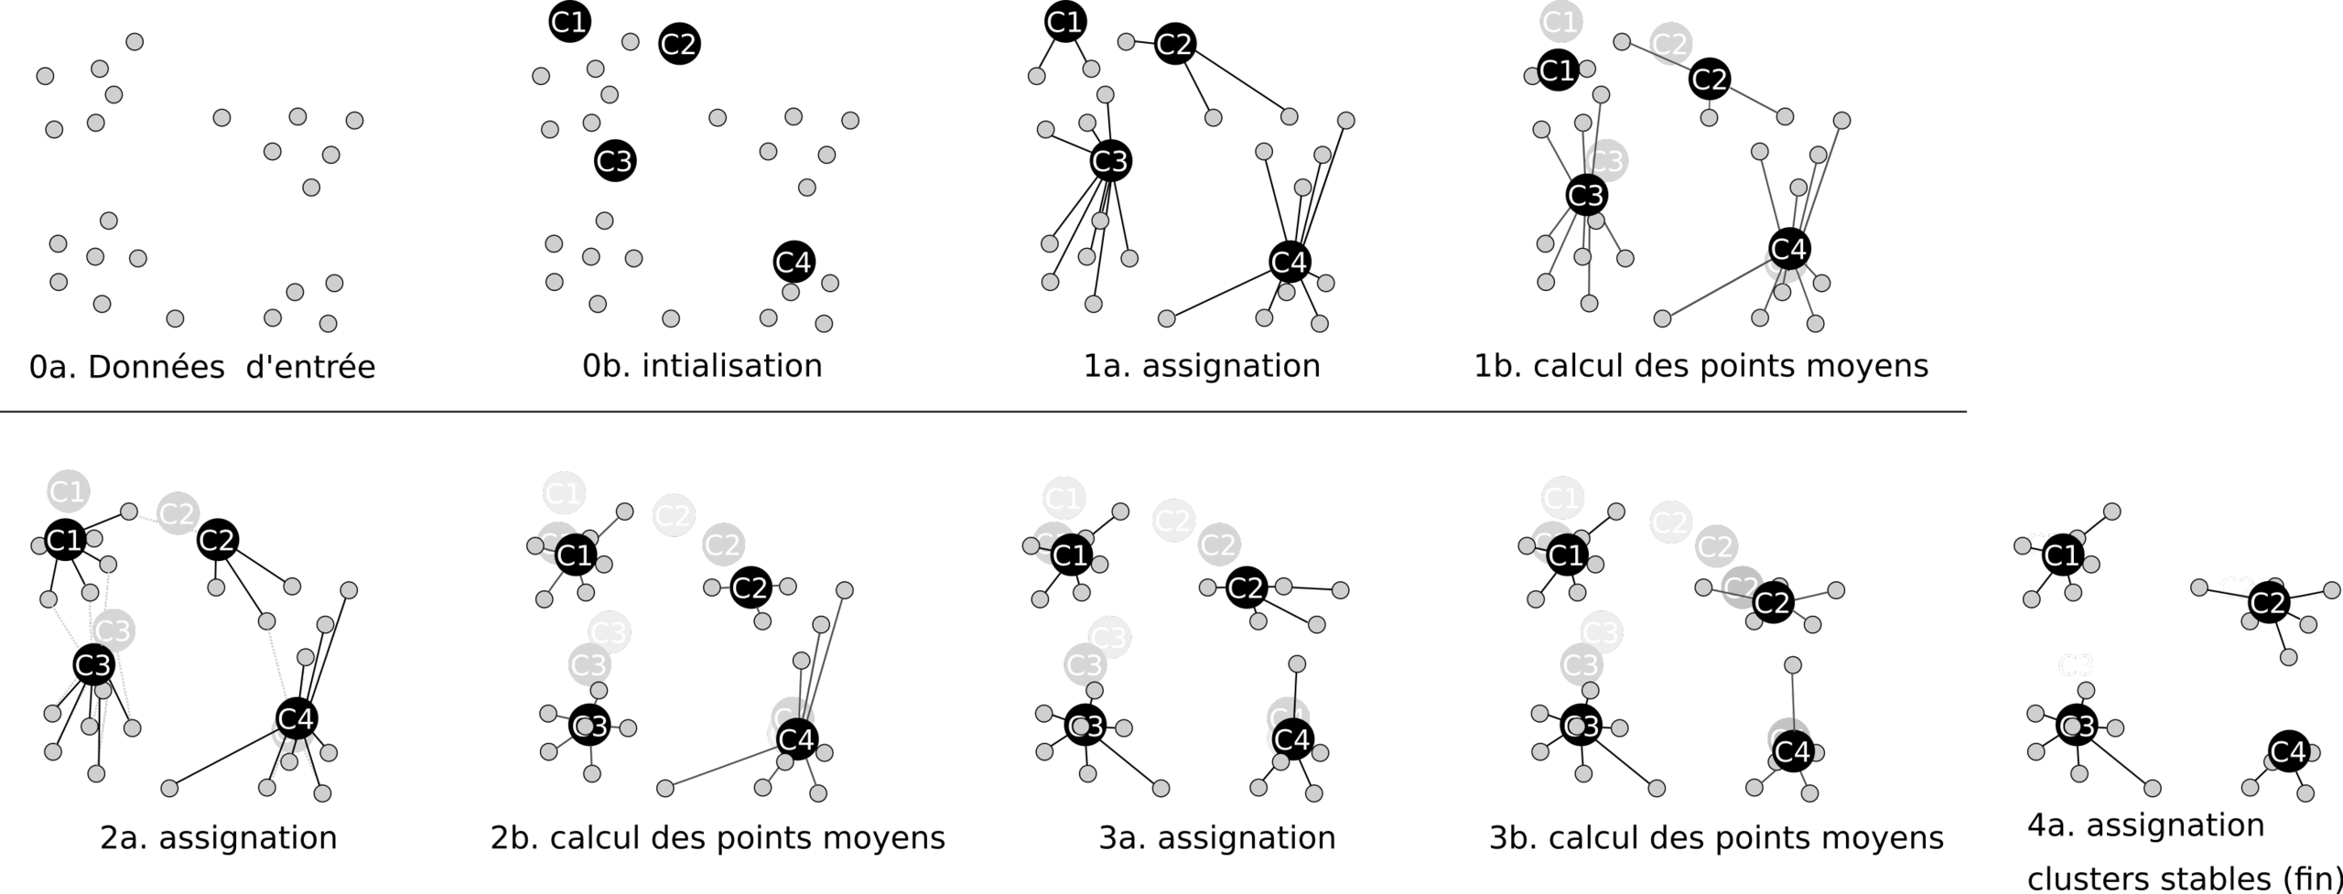
Nettoyage et Exploration
Présentation du Kmeans (aparté)
Minimisation ∑ (distances)²
Glisser les moyenne n fois

Slide 11
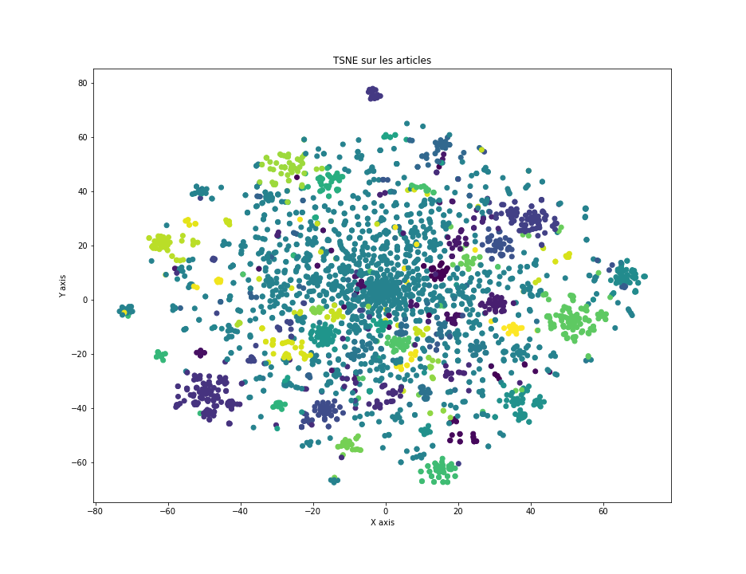
Nettoyage et Exploration
Description
N-cluster basé sur Score de Silhouette
Plusieurs essais
Avec et sans top
keywords
Avec et sans
Discount factor
Faible Score
Superposition

Slide 12
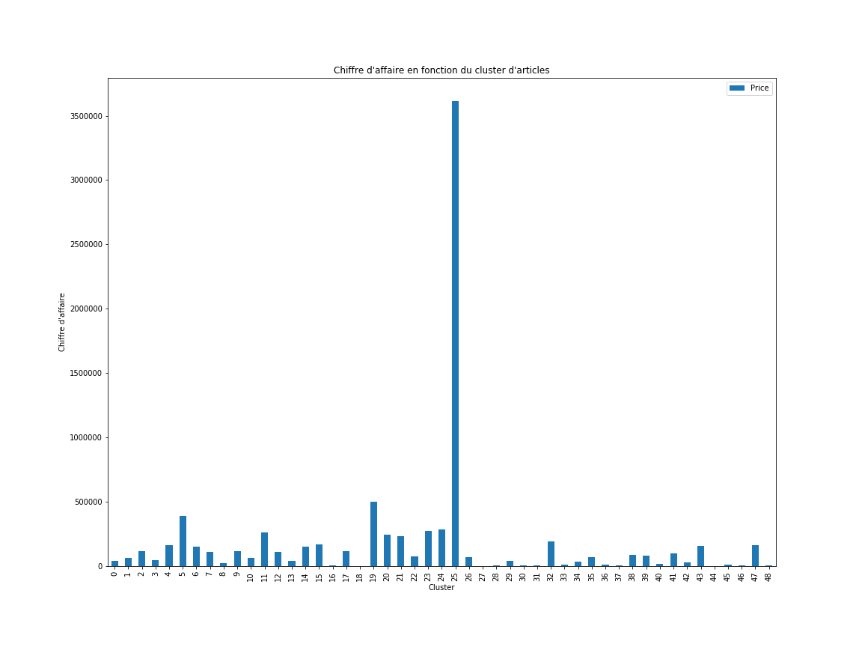
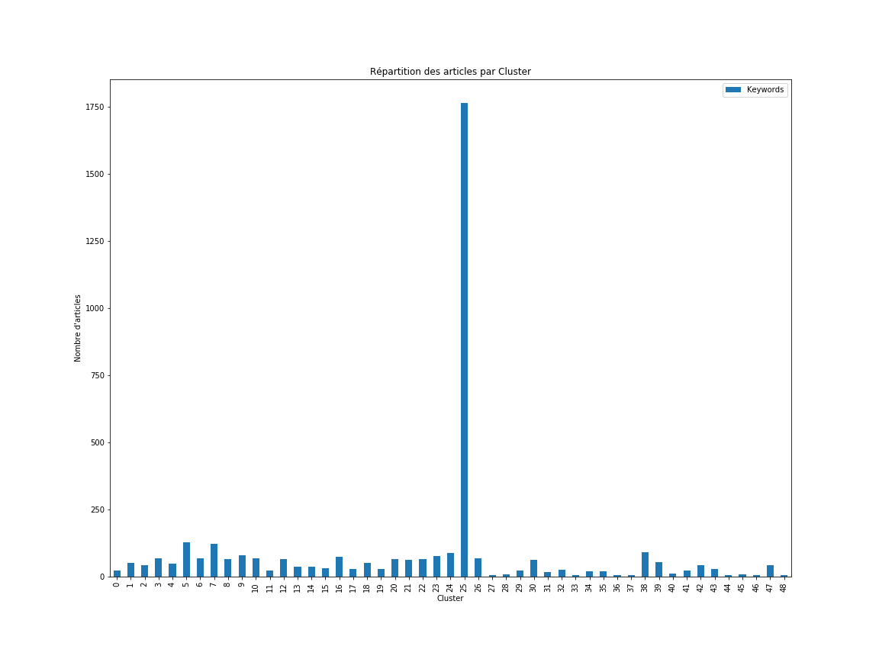
Nettoyage et Exploration
Description

Slide 13
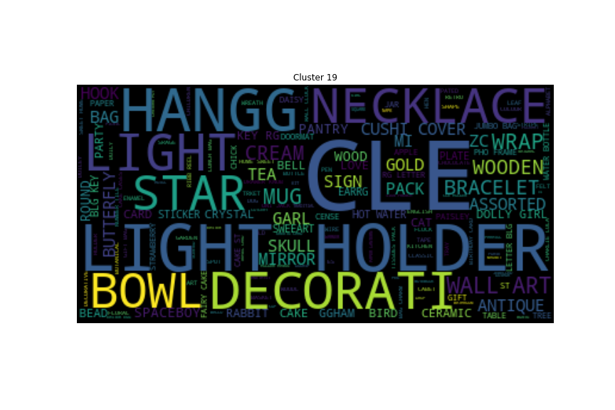
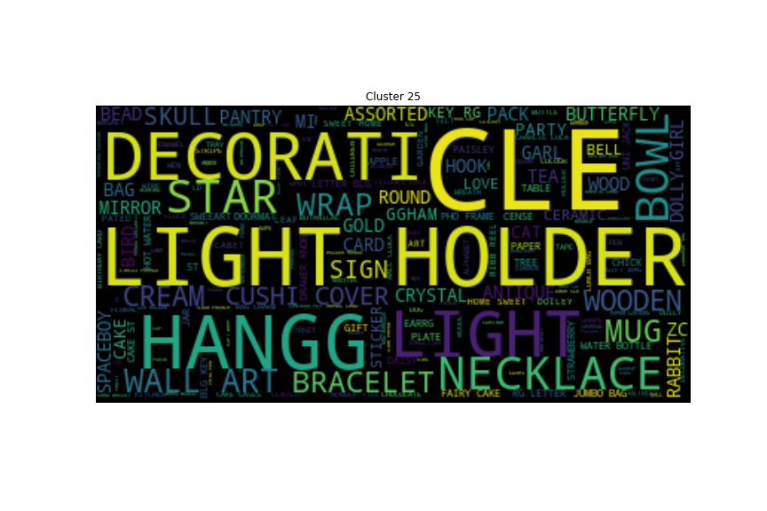
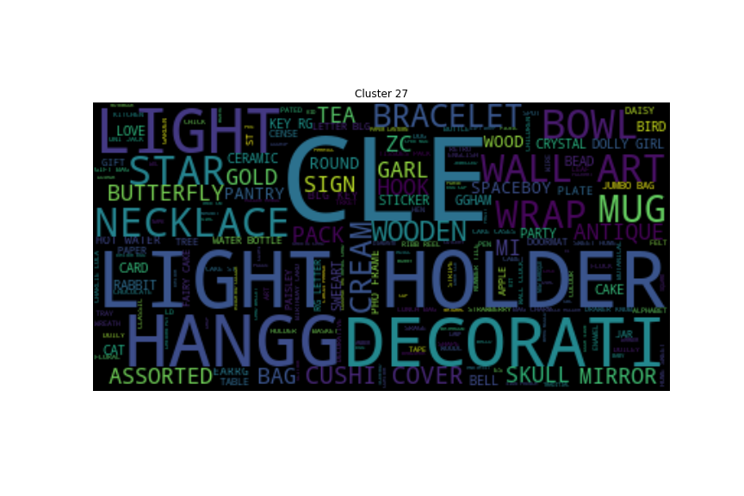
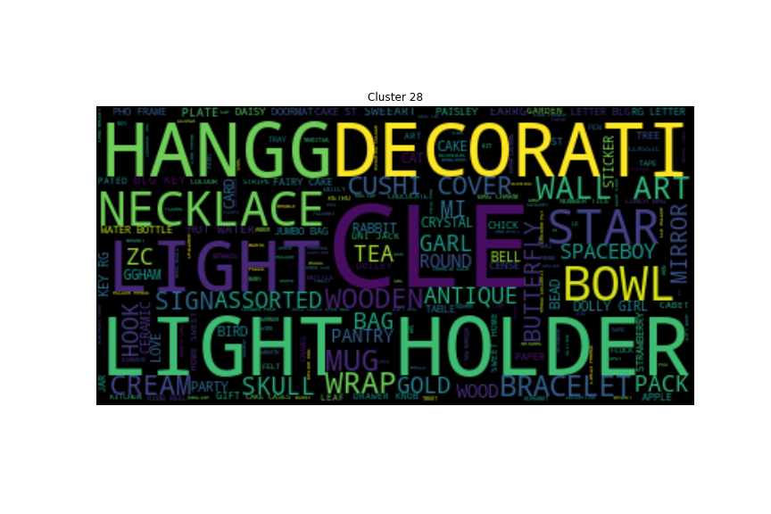
Nettoyage et Exploration
Description

Slide 14
Nettoyage et Exploration
Description
Encodage des articles par cluster
OneHotEncoding de ces clusters
Fin du nettoyage / Exploration
Sauvegarde du dataset
Sauvegarde du converter Pays => Label
Sauvegarde du converter Objet => Cluster

Slide 15
Clustering des Clients
Préparation du dataset Clients
Phase 1 :
Dataset groupé par invoice
Ajout de Features
Jour depuis achat
Prix Panier
Nb articles / clusters
Phase 2 :
Dataset groupé par clients
Ajout de features
1ere visite/dernière visite
Nb visites
Temps moyen entre visites

Slide 16
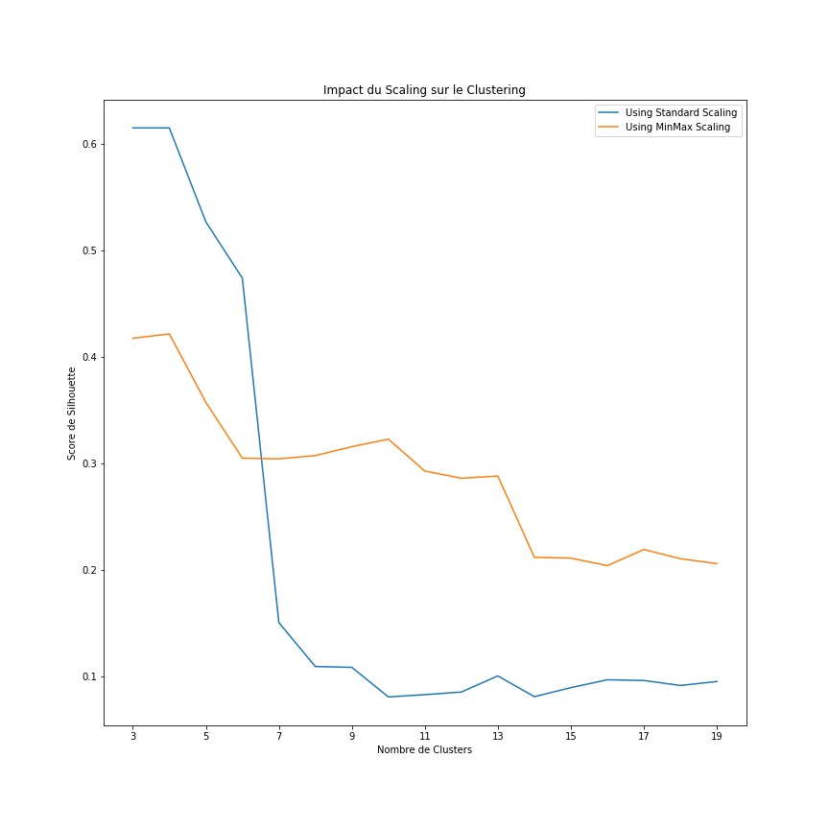
Clustering des Clients
2nd Clustering Kmeans
N-cluster basé sur Score de Silhouette
Scaling Standard et MinMax
MinMax meilleur si
N cluster > 7
Std Scaling trouve
les outliers (1 seul gros
cluster env 3500 pers.)
Garder suffisamment de
pers. / cluster

Slide 17
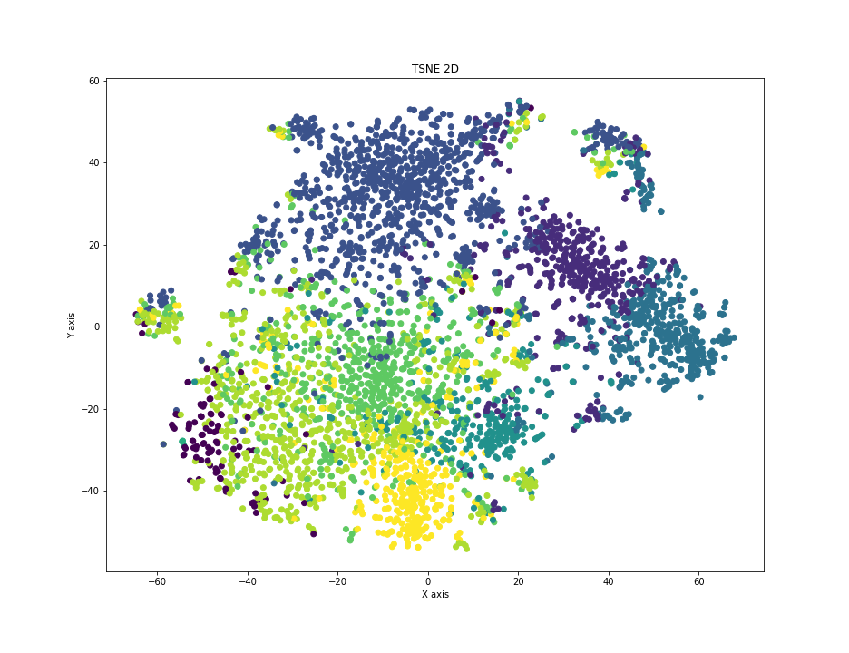
Clustering des Clients
2nd Clustering Kmeans
Visualisation sur TSNE

Slide 18
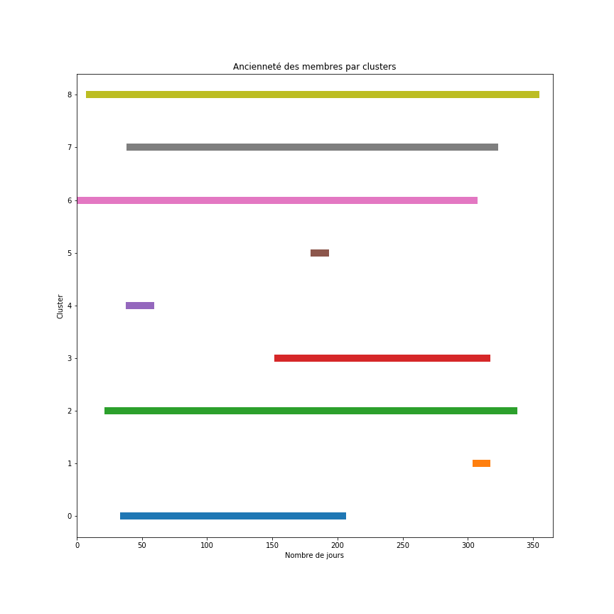
Interprétation des Clusters

Slide 19
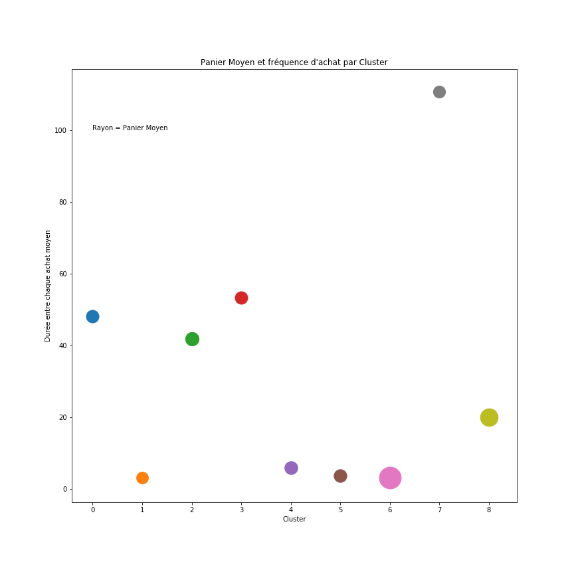
Interprétation des Clusters

Slide 20
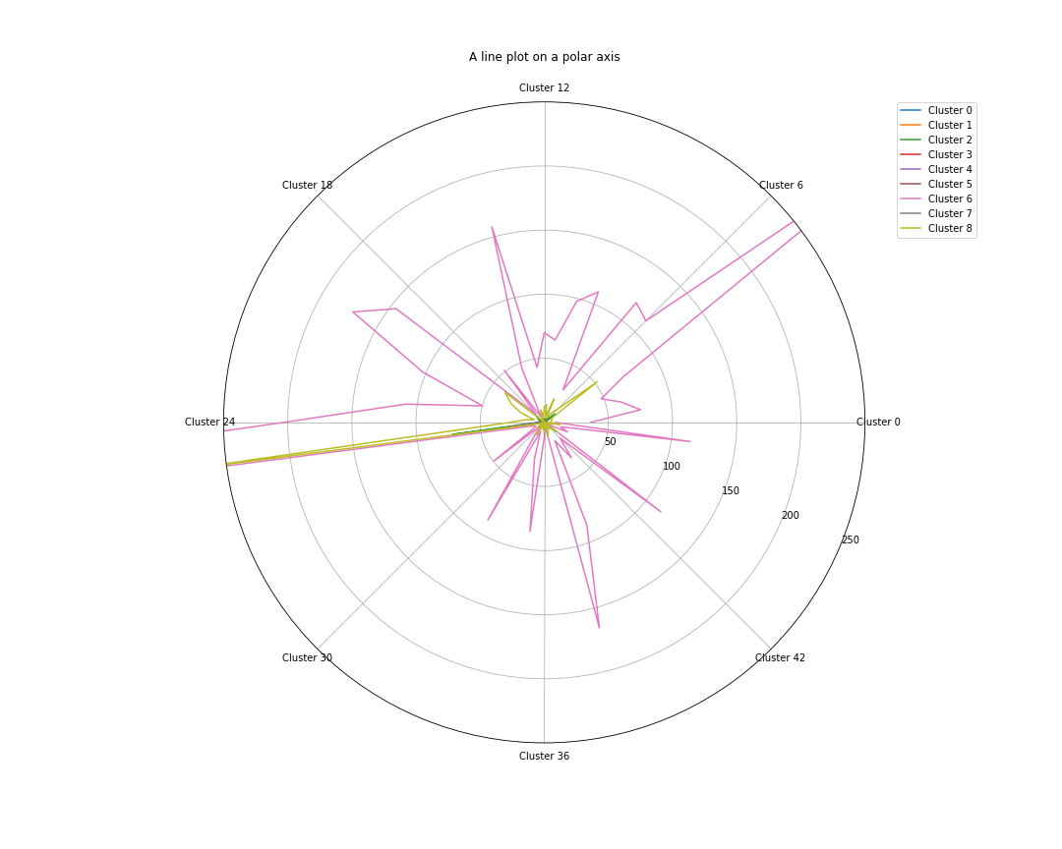
Interprétation des Clusters

Slide 21
Classification
Suppression Cluster 6 (4 clients – VIP)
Standard & MinMax Scaling
Multiple Modèles testés
KNN ( Accuracy 93,6 %)
SVC ( Accuracy 83,6 %)
Naive Bayes ( Accuracy 46,3%)
Decision Tree( Accuracy 94 %)
Random Forest( Accuracy 95,6 %)
Grid Search + export top model fitted

Slide 22
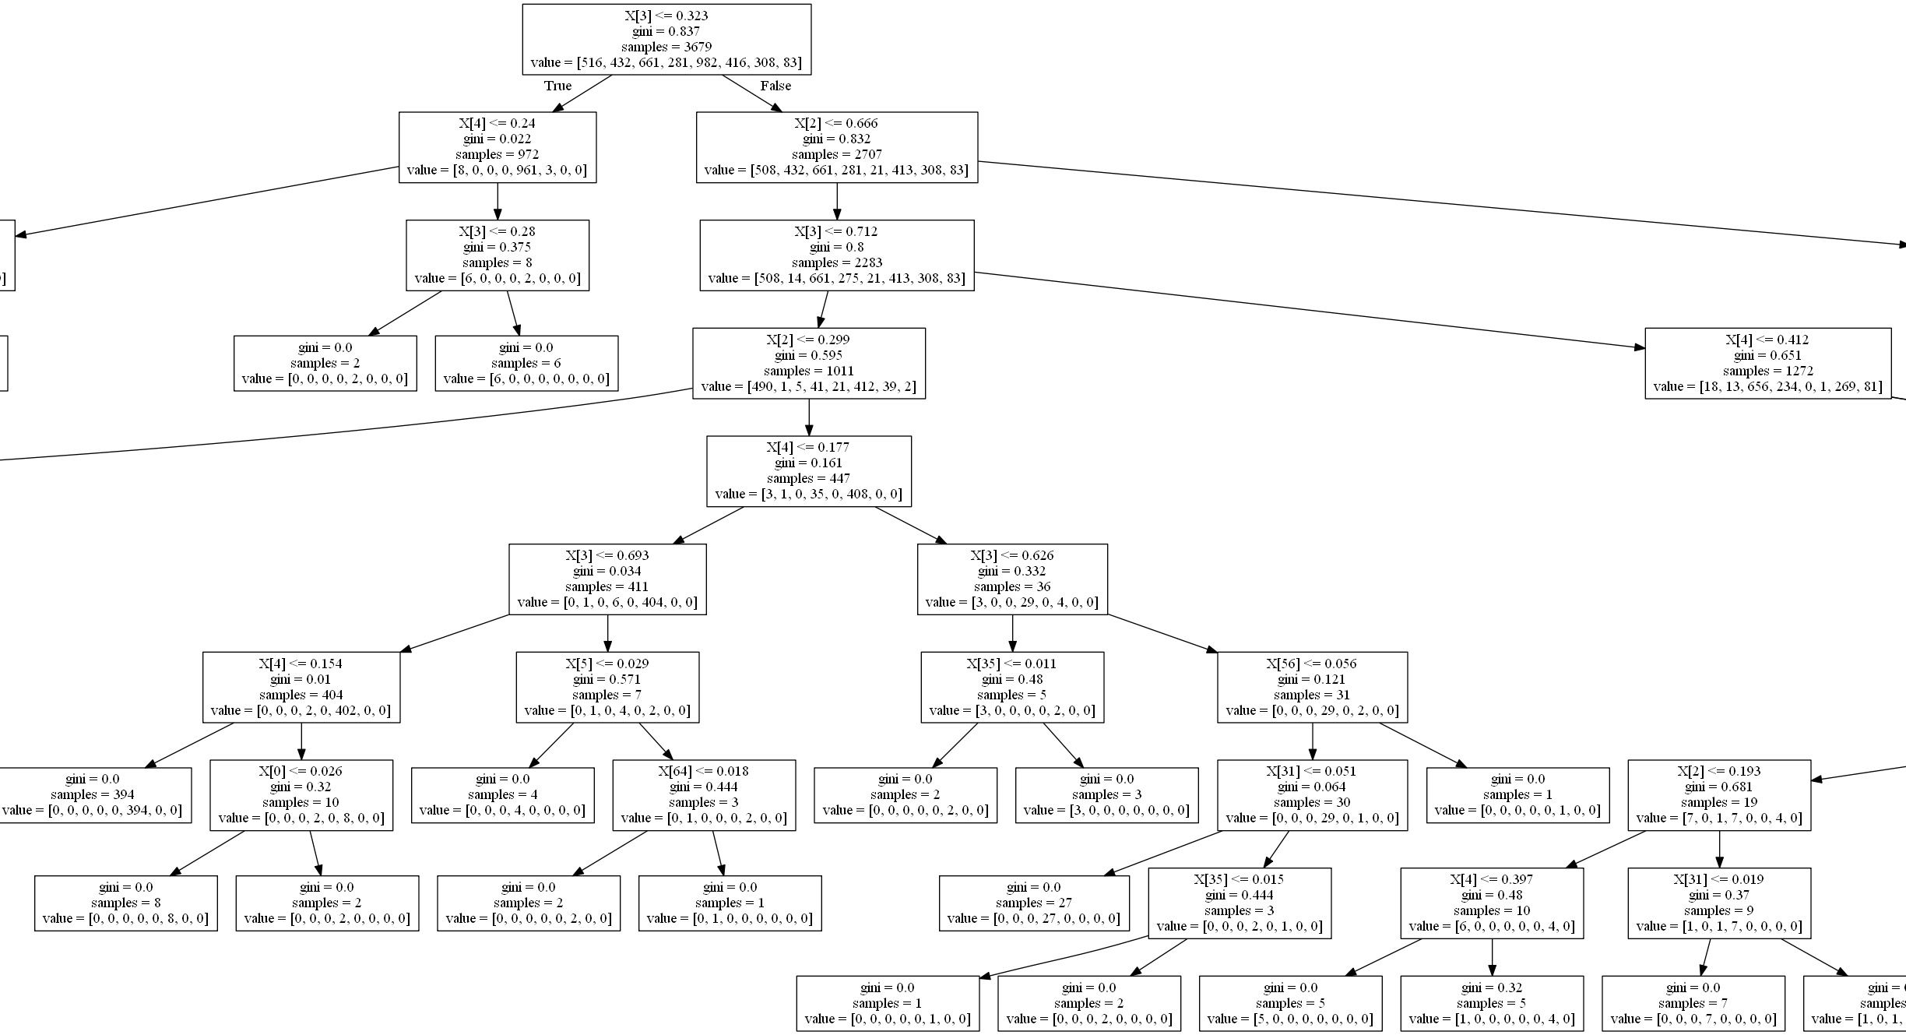
Interprétation des Clusters
Decision Tree Uniquement

Slide 23
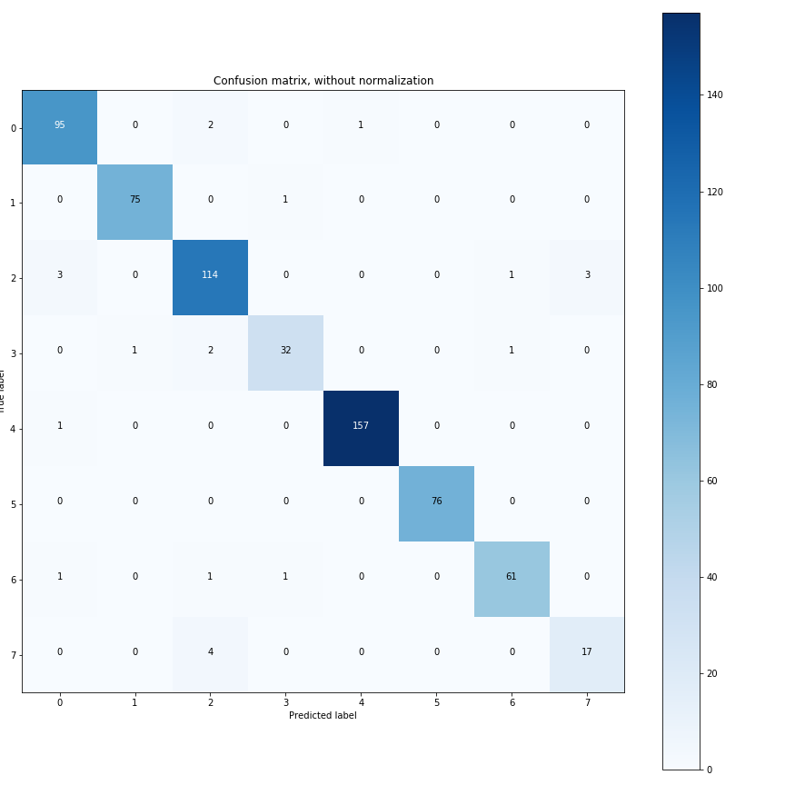
Classification
Résultats
Accuracy : 96,46%
Recall : 94,29%
Precision : 95,21%
FP > FN

Slide 24
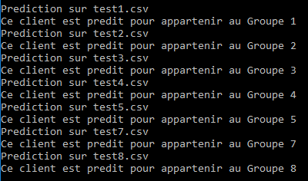
API
Test
Extraction du dataset initial
1 Client par Cluster (sauf 6)
Sauvegarde sous testN.csv (N=cluster)
Code
Ouvre chaque dataset
Reforme le dataset du training (shape)
Charge scaler + modèle fitté => prédiction
Runtest.bat
Appelle test.py
python test.py client.csv …
Certains dataset = 2 invoices
Peut-être du train set

Slide 25
Pistes d’évolutions
Le Clustering des objets impacte le Clustering des Clients
Meilleur Extraction des articles ?
Jonction avec fournisseur par exemple
Type de Produits (jouets, soins, décorations, bijoux, …)
Moins de Mots-clés pour les articles ?
2nd Clustering par couleur ?
Convertir comme le RFM (perte d’info mais aide au Clustering)

Slide 26
Conclusion
On a groupé les Clients dans 8 groupes
Permet de savoir :
Qui ne reviendra potentiellement pas
Qui revient fréquemment
Qui a tendance à être bon acheteur
Aide à la décision :
Cibler des clients pour des offres
Faire revenir des clients perdu avec des promotions ?
Cibler les produits/catégories phares
Risque d’erreur assez faible même avec peu d’achats
Evolution des clients de certains clusters dans le temps ?
Fidélisation ou perte du client

Slide 27
